Slide 1
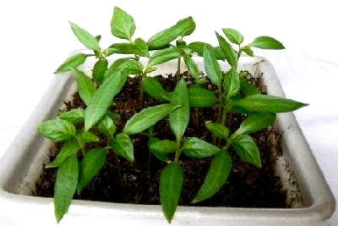
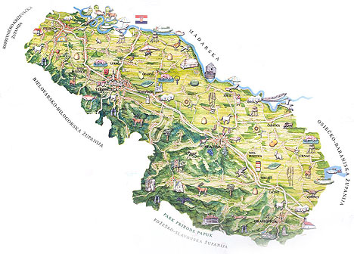
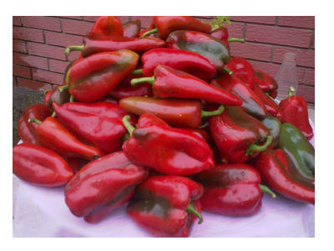
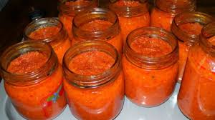
Putem paprike - od presadnice do ajvara
OŠ Vladimir Nazor Virovitica
T. Masaryka 21, Virovitica
Učenici 3. i 6. razreda
Učiteljice D. Vernik i Lj. Matulec

Slide 2
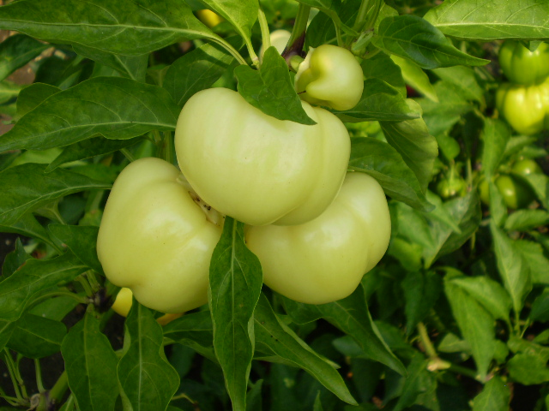
Uvod:
Obilježja paprike:
- Jednogodišnja biljka
- Visoka do 1 metar (ovisno o sorti)
Uzgaja se nekoliko kultivara i oblika (Paradajz paprika, Slonovo uho,
Začinska paprika, Babura, Feferoni…) (Sl. 1.)
- bogata vitaminima: C, A, B2, B3, B5, B6, B9, K
- Bogata mineralima: Mn, Mg, Na, K
- Sadrži kapsicin (liječenje reume i oštećenje živaca)
- Antioksidativna moć (Vitamini C, A i likopen) - supernamirnica
- Koristi se u prehrani (svježa i prerađena – AJVAR)
Sl. 1. Paradajz paprika

Slide 3
Podrijetlo paprike:
Jednogodišnja biljka podrijetlom iz Središnje Amerike
Lat. ime Capsicum annuum
Prvi zapisi: Peru 9600 godina
Dobro poznata oko 4000 godina
U Europu je donesena kao začin 1493. godine (Kolumbo)
Široko je rasprostranjena,
U Hrvatskoj se naveliko uzgaja u virovitičkom kraju – pogodna klima, tlo i geografski položaj
Uzgoj u plastenicima i otvorenim poljima ili u malim obiteljskim vrtovima za osobne potrebe (sl. 2.)
Uporaba svježe kao namirnice i prerađene, npr. začinska paprika, ajvar

Slide 4
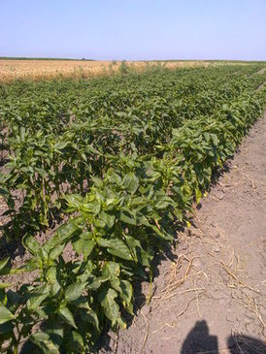
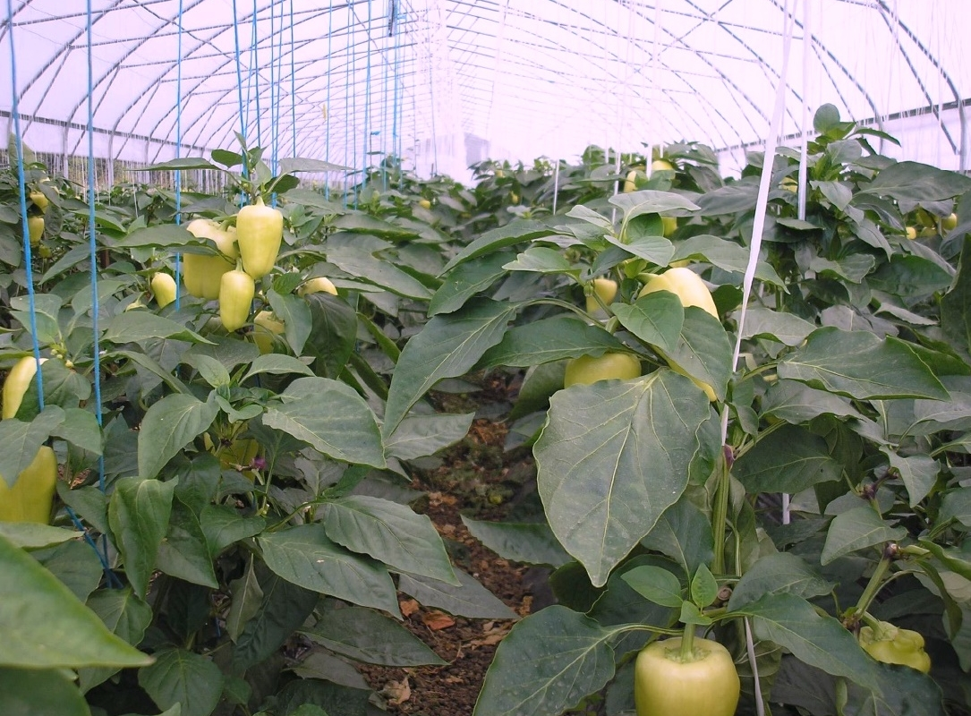
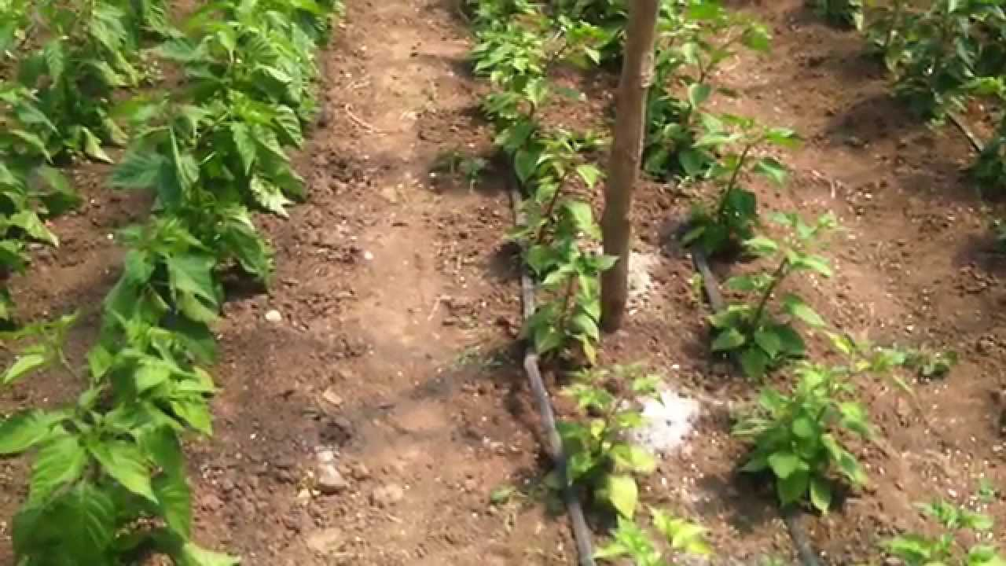
Sl. 2. Uzgoj paprike na otvorenom polju, u plasteniku i obiteljskom vrtu

Slide 5
Istraživačka pretpostavka:
U virovitičkom kraju u uzgoju paprike upotrebljavaju se suvremene tehnologije. Jedna od tehnologija je i navodnjavanje po sustavu kap po kap. To omogućava proizvodnju velikih količina visokokvalitetnih plodova paprike. Navodnjavanje nije računalno navođeno nego se uzgajivači oslanjaju na vlastito znanje i iskustvo.
Pretpostavka ovog istraživanja je da računalno navođeno zalijevanje (zalijevanje pomoću micro bit set za navodnjavanje) omogućava biljkama paprike optimalnu količinu vode koja je potrebna za rast i razvoj presadnica i da će tako zalijevane biljke pokazati veći rast i stvoriti više kvalitetnih plodova nego one koje se zalijevaju po procjeni vlažnosti tla od strane uzgajivača.

Slide 6
Zadaci:
Pribaviti 2 presadnice paprike kultivar oblika paradajz paprika
Zasaditi po jednu presadnicu u zasebne posude i kontrolirano dodavati količinu vode
- po osobnoj procjeni u jednoj tegli
- micro bit pumpicom u drugoj tegli
Pratiti rast i razvoj paprike i bilježiti podatke
Prikupiti što više podataka o paprici i njenom uzgoju u zavičaju te načinima uporabe
Analiza prikupljenih rezultata i donošenje zaključaka

Slide 7
Materijal i metode rada:
Istraživanje je provedeno od početka ožujka do kraja svibnja 2018. godine (nastavlja se i dalje)
Istraživanje se provodi u učionici, odnosno u kabinetu biologije
U istraživanju su sudjelovali učenici 3. i 6. razreda sa svojim učiteljicama (D. Vernik i Lj. Matulec) (Sl. 3.)
Materijal istraživanja:
Dvije presadnice paprike kultivar oblika paradajz paprika
Pribor i materijal potreban za sadnju i uzgoj (dvije veće posude, vrtna zemlja za uzgoj presadnica, ravnalo za mjerenje rasta, injekcijska šprica za doziranje vode, micro bit set za navodnjavanje (sl. 4.))
Fotoaparat za bilježenje rasta paprike

Slide 8
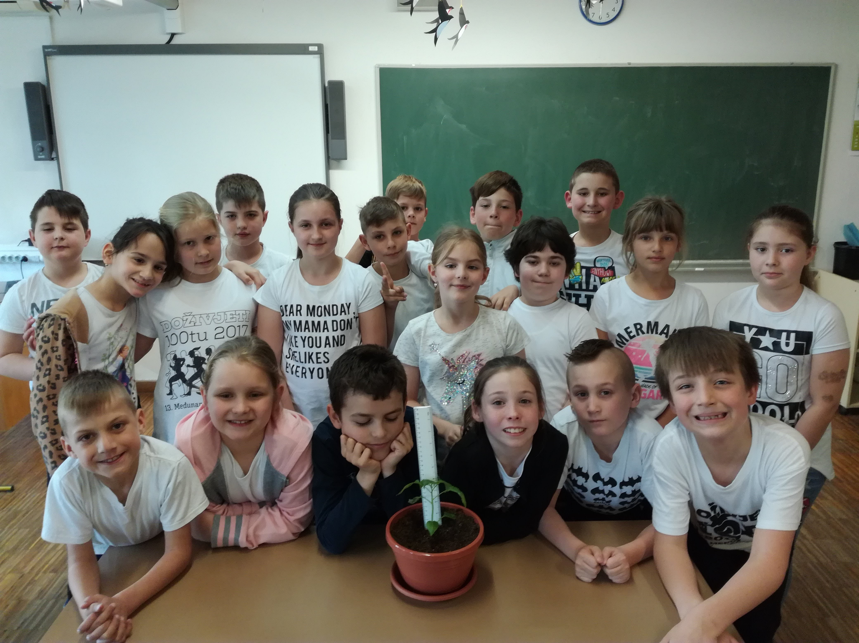
Sl. 3. Učenici trećeg razreda koji su provodili ovaj projekt

Slide 9
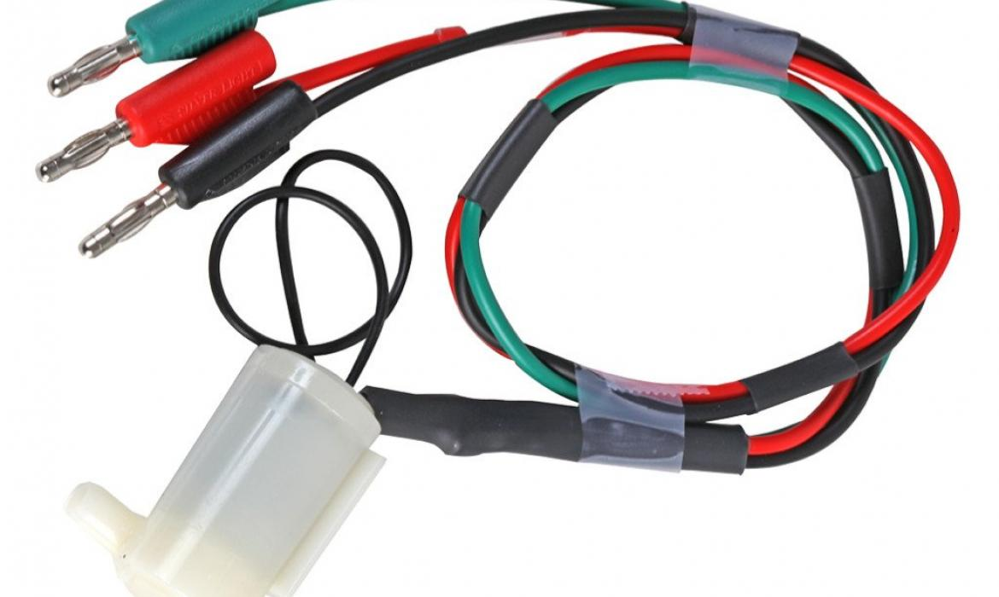
Sl. 4. Micro bit set za zalijevanje biljki

Slide 10
Materijal i metode rada:
Metode rada:
Početkom ožujka 2018. godine učenici su sa svojim učiteljicama od proizvođača paprike nabavili dvije presadnice (Sl. 5.)
Presadnice paprike su presađene, svaka u jednu veću posudu (Sl. 6.)
Pokraj svake presadnice stavljeno je ravnalo da bi se lakše pratio rast (Sl. 7.)
Jedna presadnica je jednom do dva puta tjedno zalijevana s 60 mL vodovodne vode pomoću obične injekcijske šprice (Sl. 8.)
Druga presadnica je zalijevana s pomoću micro bit seta za zalijevanje (Sl. 9.)
Prilikom zalijevanja redovito se je obavljalo praćenje (fotografiranje)
Istraživanje još traje, ali razlike su već uočljive početkom svibnja (Sl. 10.)

Slide 11
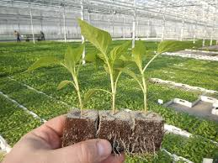
Sl. 5. Presadnice paradajz paprike

Slide 12
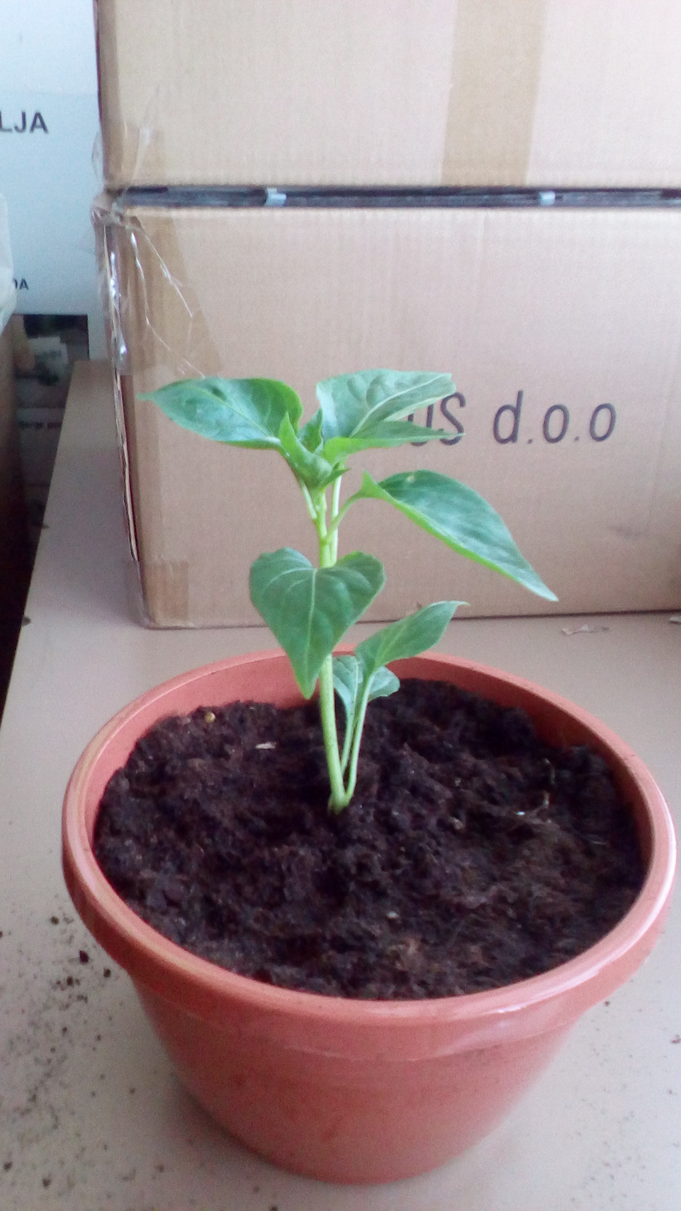
Sl. 6. Jedna od presadnica paprike
nakon presađivanja

Slide 13
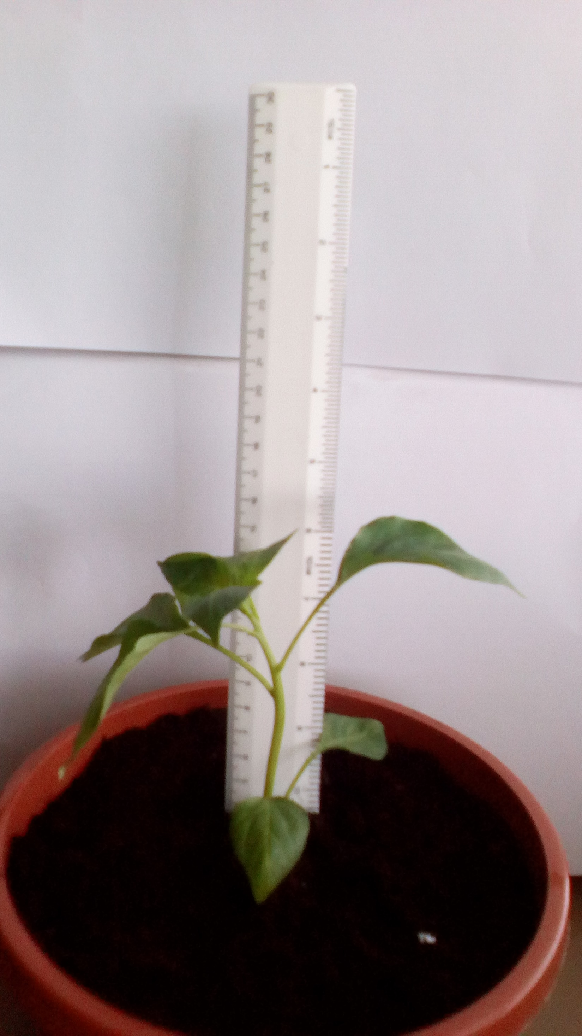
Sl. 7. Praćenje rasta presadnica paprike pomoću školskog ravnala

Slide 14
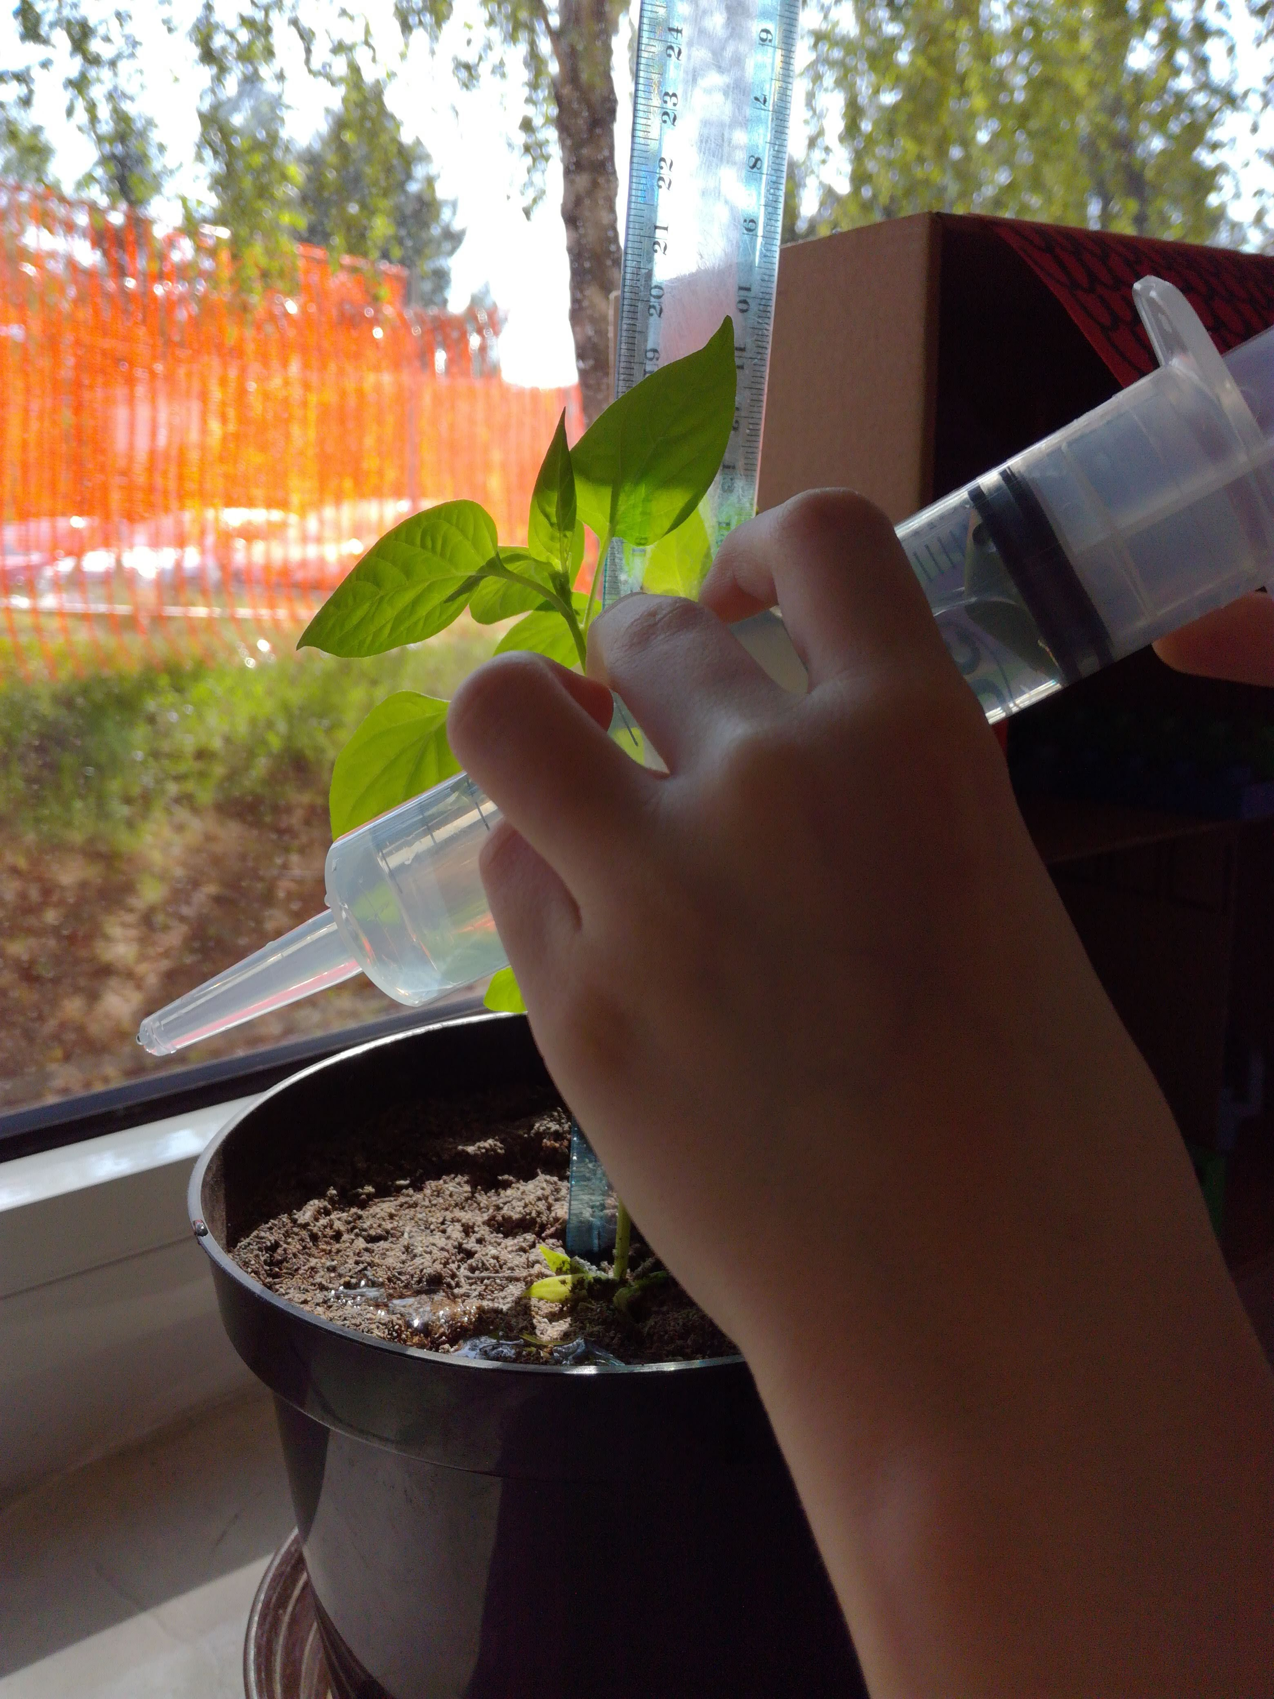
Sl. 8. Zalijevanje paprike s injekcijskom špricom

Slide 15
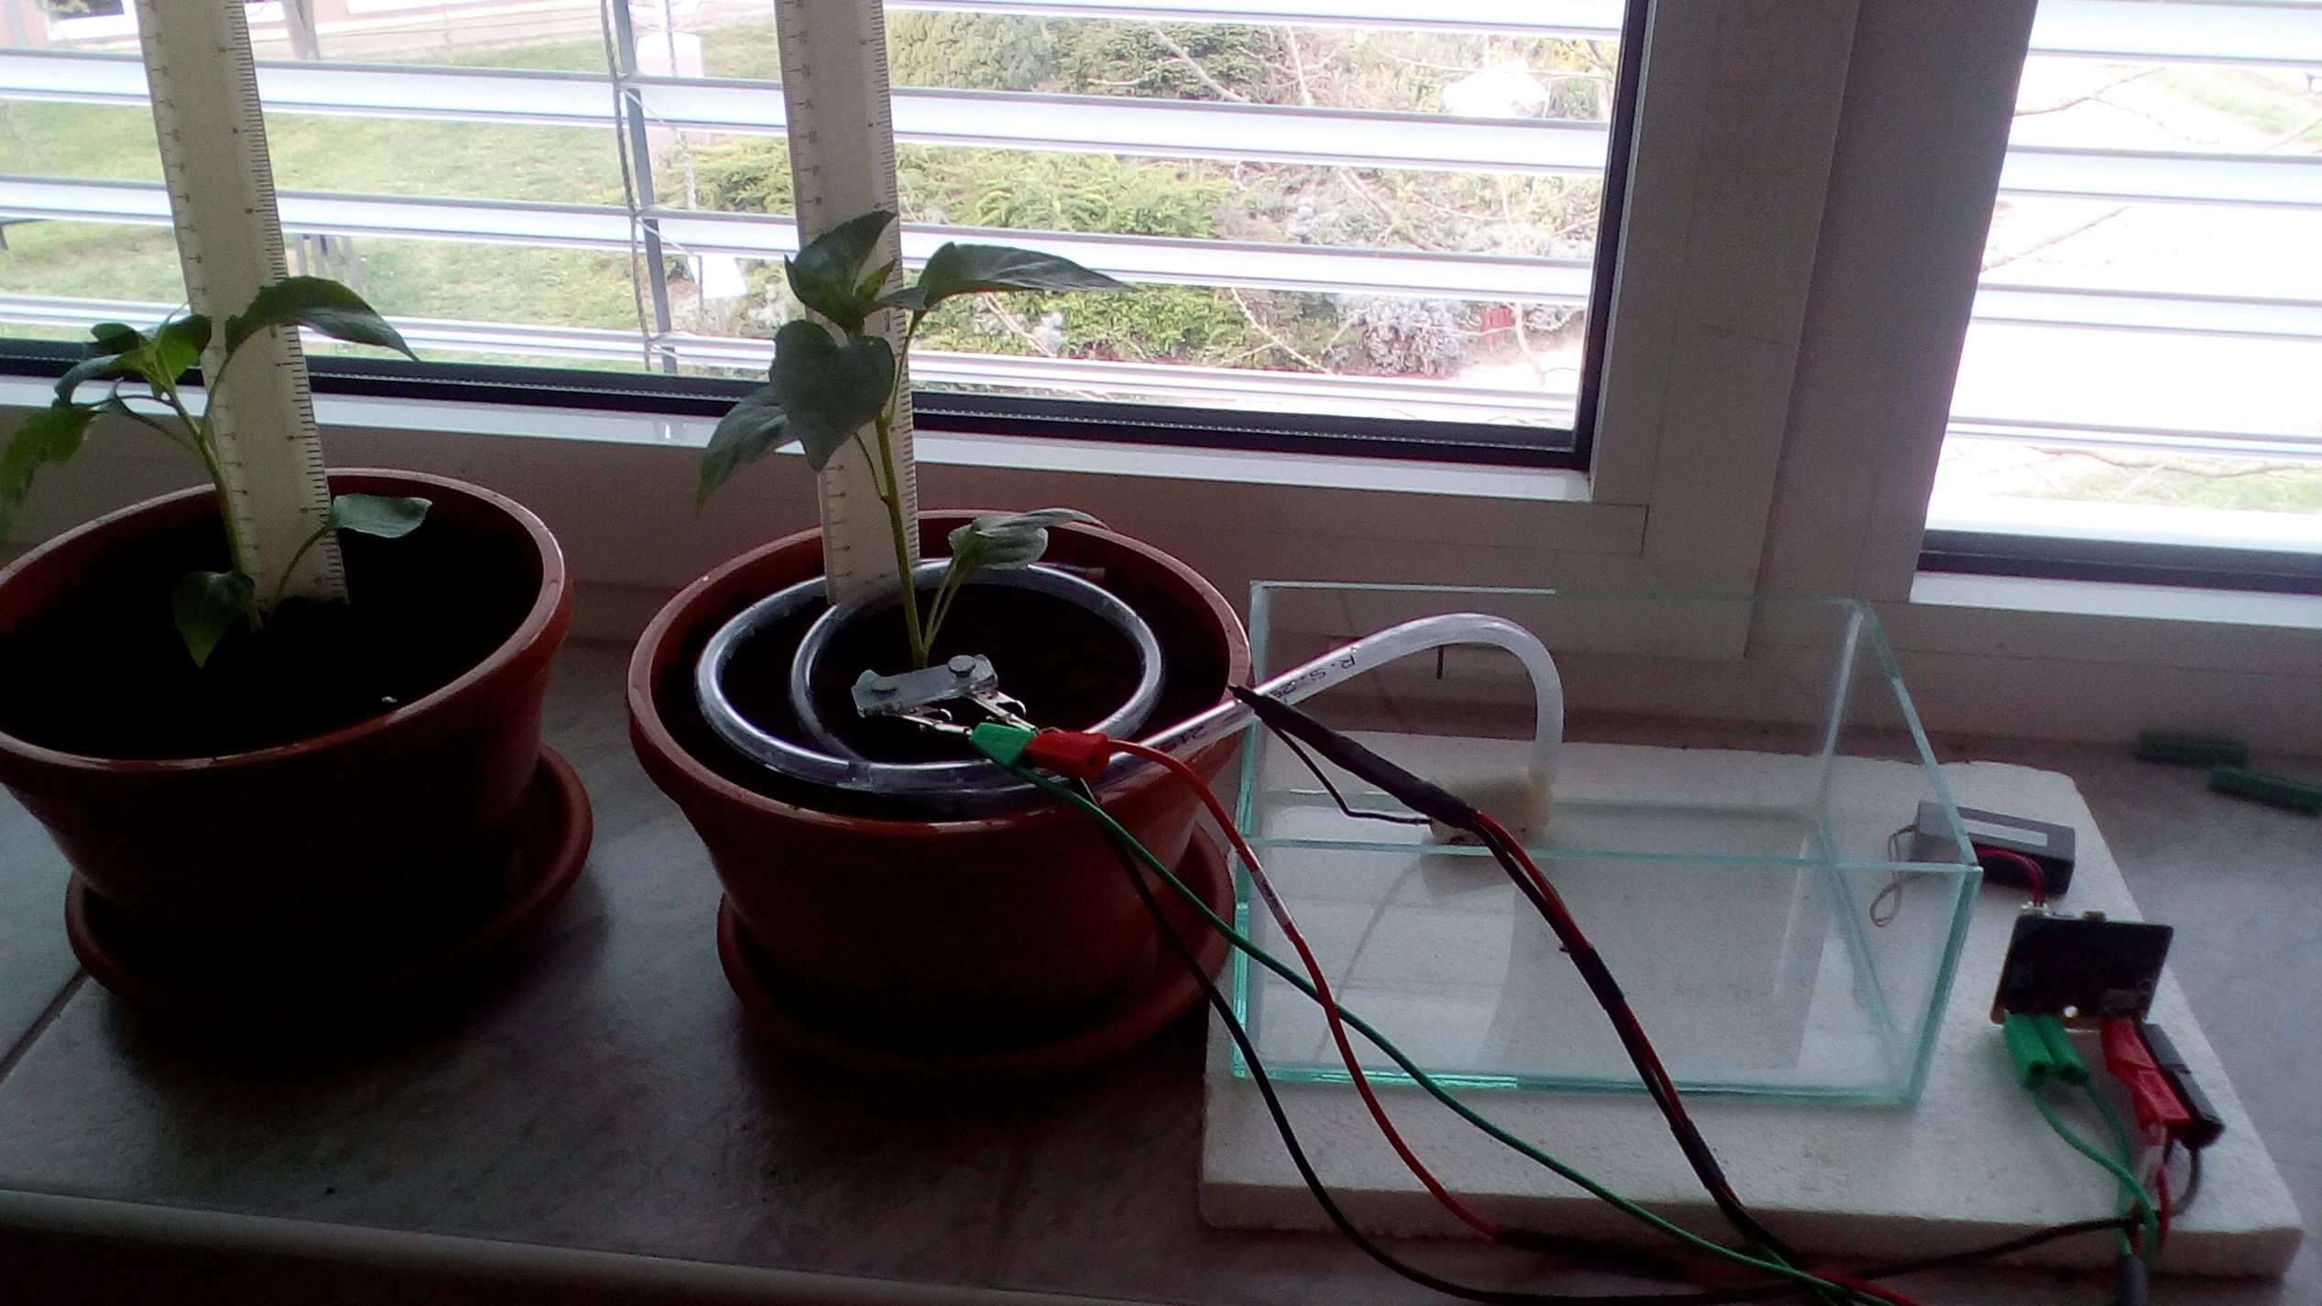
Sl. 9. Zalijevanje presadnice paprike s pomoću micro bit seta

Slide 16
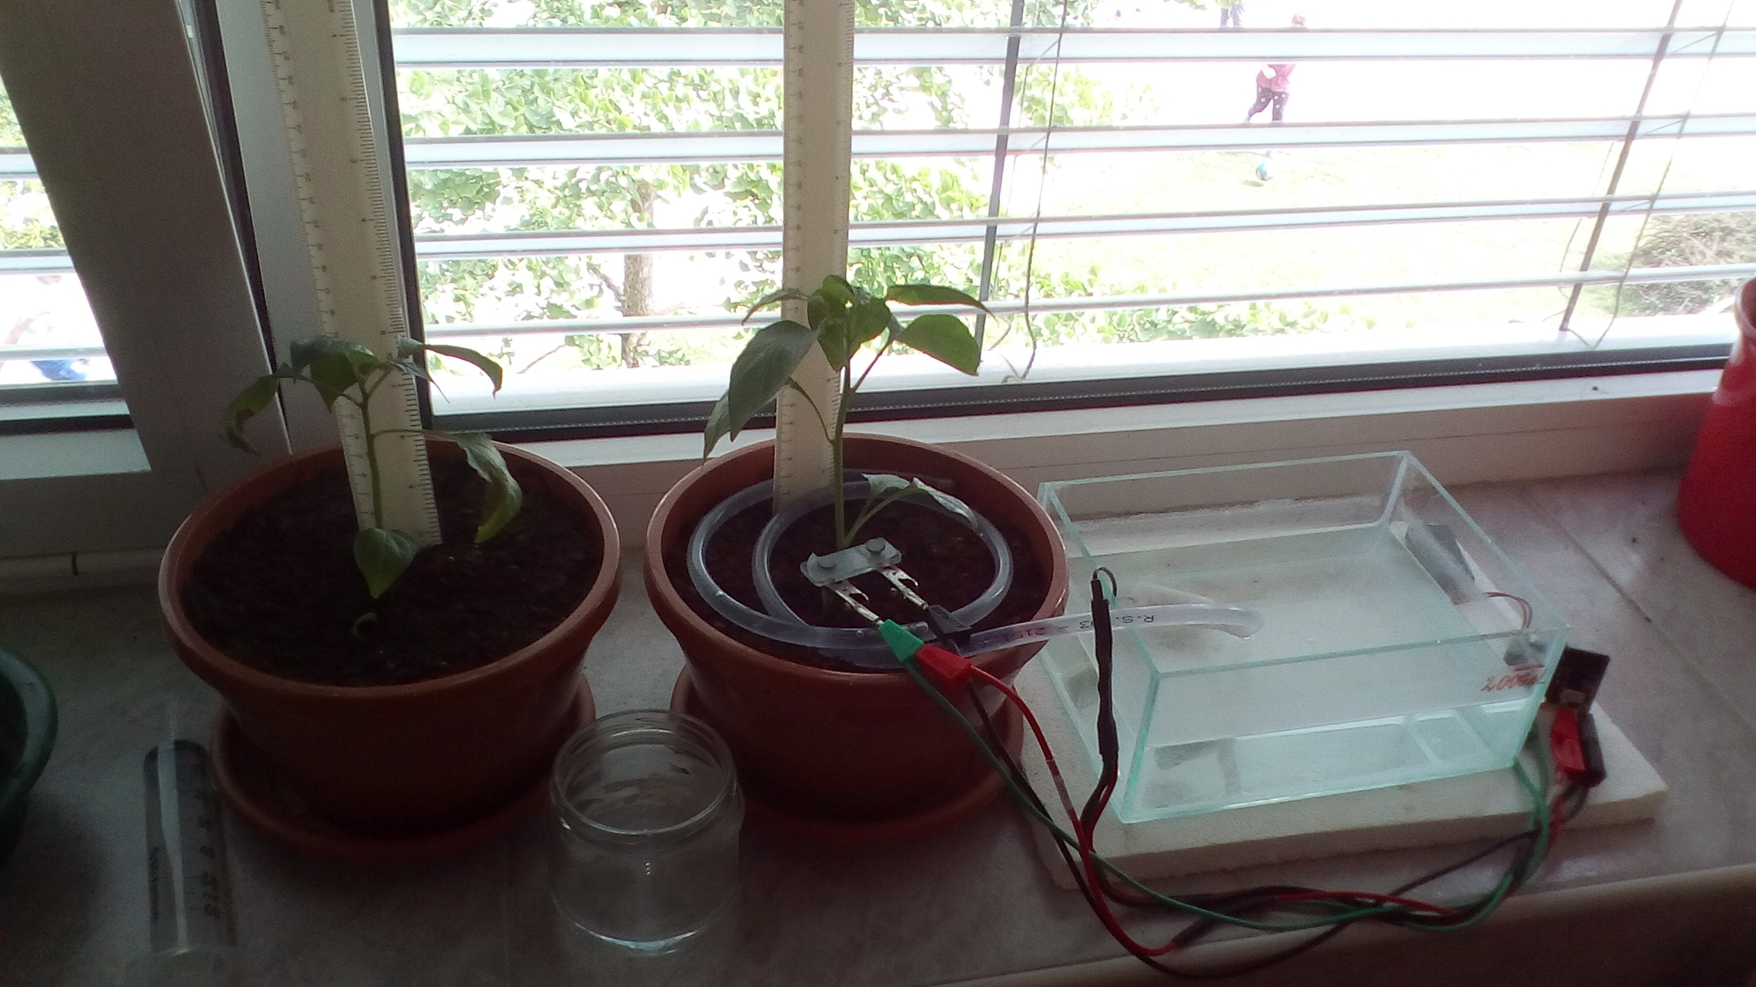
Sl. 10. Rezultati praćenja uzgoja nakon dva mjeseca (bez microbita – lijevo) i s microbitom (desno)

Slide 17
Rezultati:
Svi uvjeti koji su važni za uzgoj paprike bili su isti za obje biljke osim količine vode koja je biljkama bila na raspolaganju.
Presadnice su pri sadnji bile na na oko jednako razvijene i jednake veličine.
Nakon 2 mjeseca praćenja, presadnica zalijevana micro bit setom bila je viša od presadnice zalijevane prema vlastitoj procjeni vlažnosti tla od strane učenika
Razlika u visini je bila oko 2 cm u korist biljke uzgajane micro bit setom
Istraživanje mogućnosti uporabe paprike i proizvodnja proizvoda od nje još uvijek traje (učenici pretražuju literaturu i druge izvore)

Slide 18
Rasprava i zaključci
Otežavajući čimbenici uzgoja su bili:
- velika hladnoća u trećem početkom četvrtog mjeseca
(kabinet u kojem se uzgajala paprika nije dovoljno grijan), a to ne odgovara uzgoju paprike
lisne uši koje su napale papriku (nije bilo dovoljno mehaničko uklanjanje već i tretiranje ekološki prihvatljivim insekticidom)
baterije micro bit seta su se znale istrošiti preko vikenda

Slide 19
Rasprava i zaključci:
Zaključci:
Za uzgoj paprike presudno je puno čimbenika (znanje i iskustvo uzgajivača, otpornost i kultivar presadnica, toplina, svjetlost, vlaga zraka i tla….)
Potvrđena je istraživačka pretpostavka
Suvremene tehnologije, računalno navođenje doziranja vode (micro bit) presudno je za uzgoj i kvalitetu paprike te ju je nužno primijeniti u uzgoju na većim površinama.

Slide 20
Izvori podataka:
http://pinova.hr/hr_HR/baza-znanja/povrcarstvo/paprika/morfoloska-svojstva-paprike
http://www.plivazdravlje.hr/centar/prehrana/namirnica/90/Paprika.html
http://www.gospodarski.hr/Publication/2016/9/prilog-broja-paprika-od-sjetve-do-berbe/8463
https://www.savjetnica.com/kako-posaditi-paprike/
https://www.google.hr/search?q=paprika+uzgoj&source=lnms&tbm=isch&sa=X&ved=0ahUKEwjaocXR4OzaAhVLhSwKHfVmDAgQ_AUICigB&biw=1366&bih=662
http://alternativa-za-vas.com/index.php/clanak/article/paprika

